Slide 1
Cancer de vessie infiltrant et métastatique (TVIM)
EAU Guidelines on Muscle-invasive and Metastatic Bladder Cancer — 2026
Fiche de révision : bilan, chimiothérapie péri-opératoire, cystectomie radicale, dérivations urinaires et maladie métastatique.
Fiche de révision · d'après les EAU Guidelines 2026 · docentra.fr

Slide 2
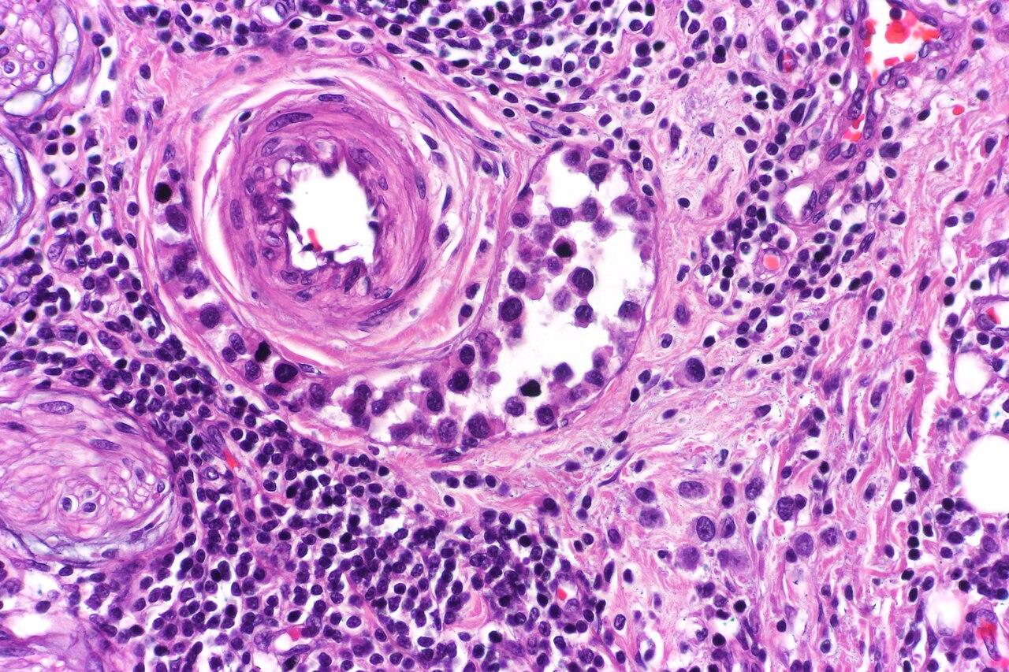
Généralités
• Le TVIM correspond à une tumeur envahissant le muscle détrusor (≥ T2).
• Le tabac reste le principal facteur de risque.
• Le pronostic dépend du stade, de l'atteinte ganglionnaire et de la réponse au traitement.
• La prise en charge est multidisciplinaire et souvent multimodale.
Histologie d'un carcinome urothélial (variante plasmacytoïde) infiltrant. Le TVIM envahit le muscle détrusor (≥ T2).
Banque docentra · CoRus13 · CC0

Slide 3
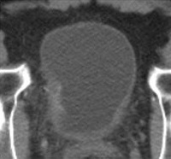
Bilan d'extension (staging)
• Le diagnostic repose sur la RTUV avec muscle dans les copeaux.
• L'uro-TDM thoraco-abdomino-pelvien évalue le haut appareil et l'extension.
• L'IRM pelvienne précise l'envahissement local.
• On recherche des métastases ganglionnaires, osseuses et viscérales.
TDM montrant une tumeur de vessie. L'uro-TDM thoraco-abdomino-pelvien évalue l'extension locale et à distance.
Wikimedia Commons · Kenny H. Cha, Lubomir Hadjiiski, Heang-Ping Chan · CC BY 4.0

Slide 4
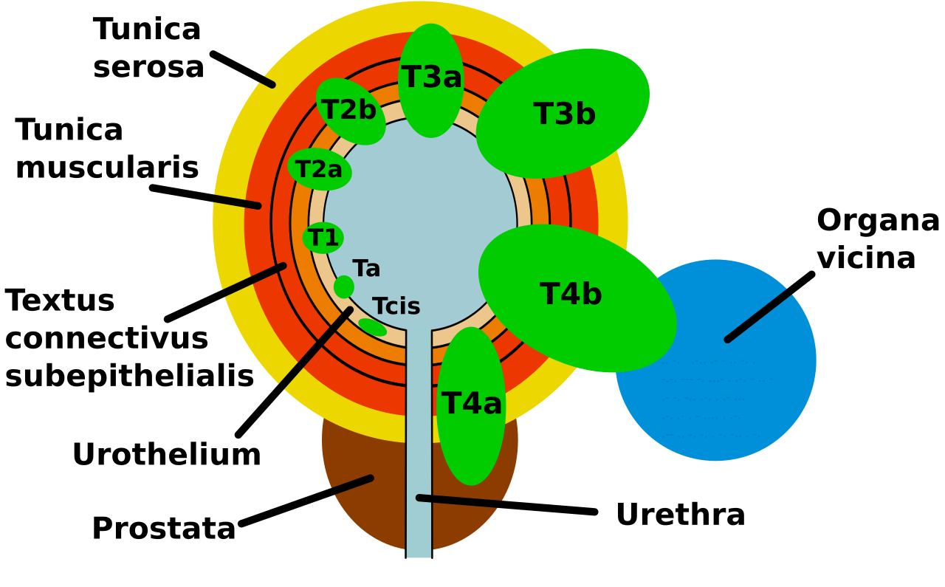
Chimiothérapie néoadjuvante
• La chimiothérapie néoadjuvante à base de cisplatine est recommandée avant cystectomie.
• Elle améliore la survie globale dans la maladie localisée infiltrante.
• Elle s'adresse aux patients éligibles au cisplatine (DFG suffisant, bon état général).
• Elle ne doit pas retarder excessivement le traitement local.
Classification TNM (stades T) du cancer de vessie. La chimiothérapie néoadjuvante au cisplatine précède la cystectomie (T2-T4a).
Banque docentra · 1 User:Rαge

Slide 5
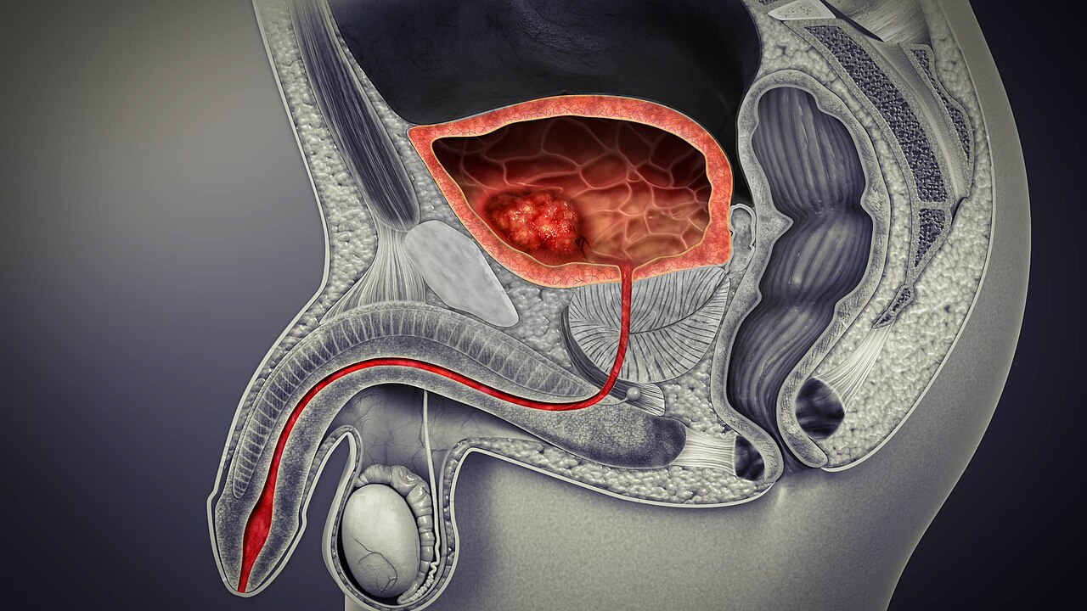
Traitement péri-opératoire 2026
• Nouveauté : chimio-immunothérapie péri-opératoire cisplatine/gemcitabine + durvalumab.
• Indiquée dans le TVIM T2-T4a cN0 M0 chez les patients éligibles au cisplatine et à l'immunothérapie.
• Le nivolumab adjuvant est une option après cystectomie chez les patients à haut risque.
• Ces stratégies intensifiées améliorent les résultats oncologiques.
Tumeur de vessie (vue 3D). En 2026 : chimio-immunothérapie péri-opératoire cisplatine/gemcitabine + durvalumab.
Banque docentra · http://www.scientificanimations.com/ · CC BY-SA 4.0

Slide 6
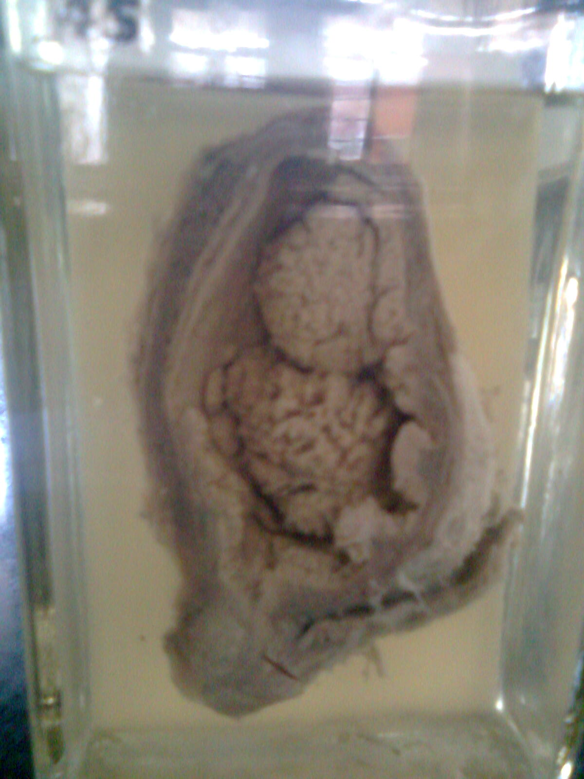
Cystectomie radicale
• La cystectomie radicale avec curage ganglionnaire étendu est le standard chirurgical.
• Elle comprend l'ablation de la vessie et des organes de voisinage selon le sexe.
• Des techniques de préservation sexuelle sont possibles chez des patients sélectionnés.
• La voie robot-assistée est une alternative validée à la voie ouverte.
Pièce de vessie porteuse d'un carcinome. La cystectomie radicale avec curage étendu est le standard chirurgical.
Wikimedia Commons · Netha Hussain · CC BY-SA 3.0

Slide 7
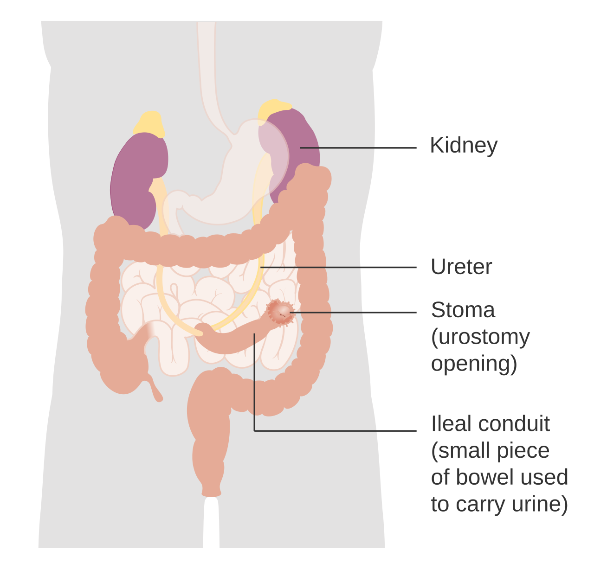
Dérivations urinaires
• Après cystectomie, on réalise une dérivation urinaire.
• Les options sont le conduit iléal (Bricker) ou la néovessie orthotopique.
• Le choix dépend de la fonction rénale, des comorbidités et des préférences.
• L'information et l'éducation du patient sont essentielles avant l'intervention.
Dérivation par conduit iléal (Bricker) : les uretères sont abouchés à un segment d'iléon drainé par une stomie.
Wikimedia Commons · Cancer Research UK · CC BY-SA 4.0

Slide 8
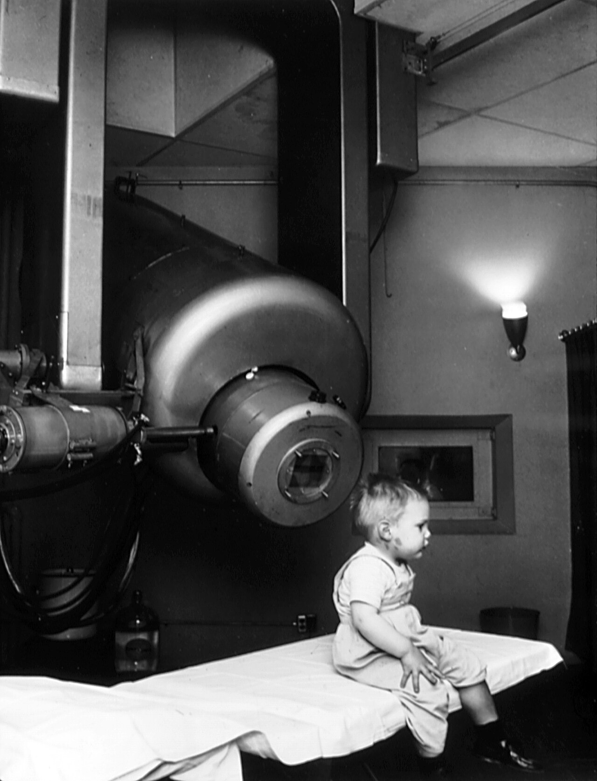
Préservation vésicale (trimodale)
• Le traitement trimodal associe RTUV maximale, radiothérapie et chimiothérapie.
• C'est une alternative à la cystectomie chez des patients sélectionnés.
• Elle requiert une surveillance étroite avec cystoscopies de contrôle.
• Une cystectomie de rattrapage est proposée en cas d'échec.
Radiothérapie externe. Le traitement trimodal (RTUV + radiothérapie + chimiothérapie) préserve la vessie chez des patients sélectionnés.
Wikimedia Commons · Unknown photographer/artist · Public domain

Slide 9
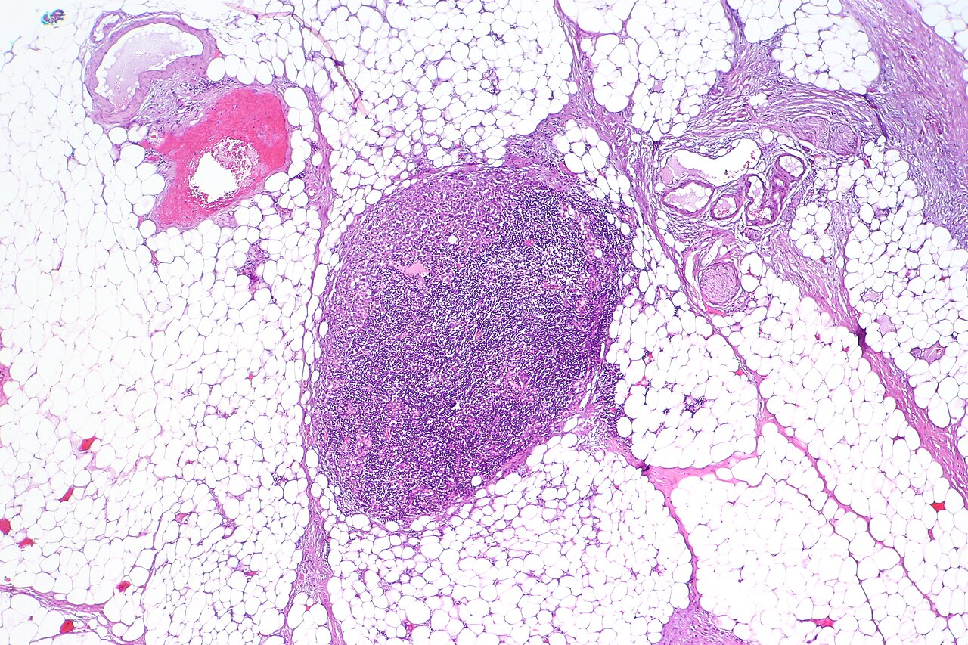
Maladie métastatique
• Le traitement de 1re ligne repose sur l'enfortumab védotine + pembrolizumab.
• La chimiothérapie à base de platine reste une option selon l'éligibilité.
• L'immunothérapie d'entretien (avelumab) prolonge la survie après chimiothérapie.
• Les conjugués anticorps-médicament élargissent les options de lignes ultérieures.
Métastase ganglionnaire d'un carcinome urothélial (histologie). 1re ligne métastatique : enfortumab védotine + pembrolizumab.
Wikimedia Commons · CoRus13 · CC0

Slide 10
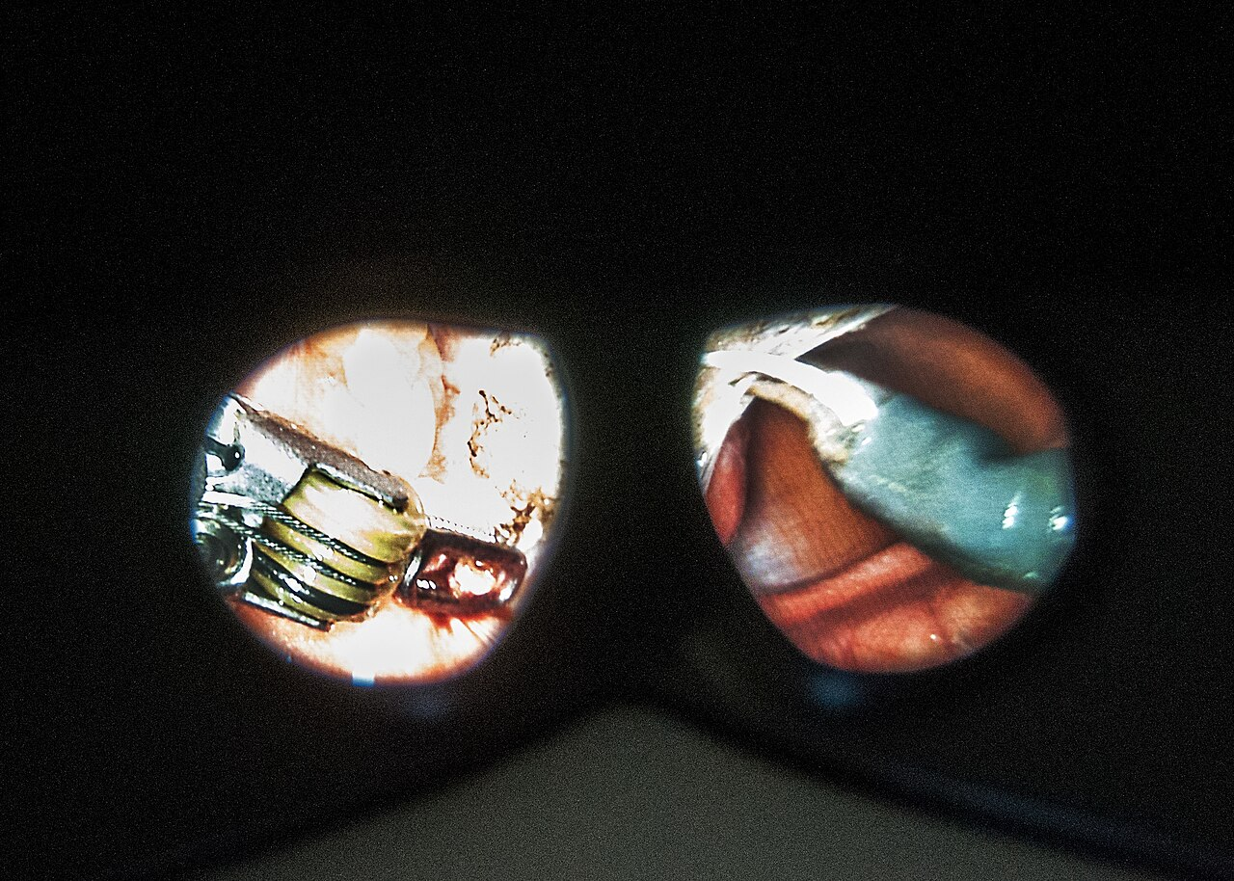
Suivi et soins de support
• Le suivi associe imagerie, biologie et surveillance du haut appareil.
• On dépiste les récidives locales, ganglionnaires et à distance.
• La qualité de vie et la fonction de la dérivation sont évaluées.
• Les soins palliatifs sont intégrés précocement dans la maladie avancée.
Vue endoscopique per-opératoire. Le suivi associe imagerie, surveillance du haut appareil et soins de support.
Banque docentra · Marcy Sanchez · Public domain

Slide 11
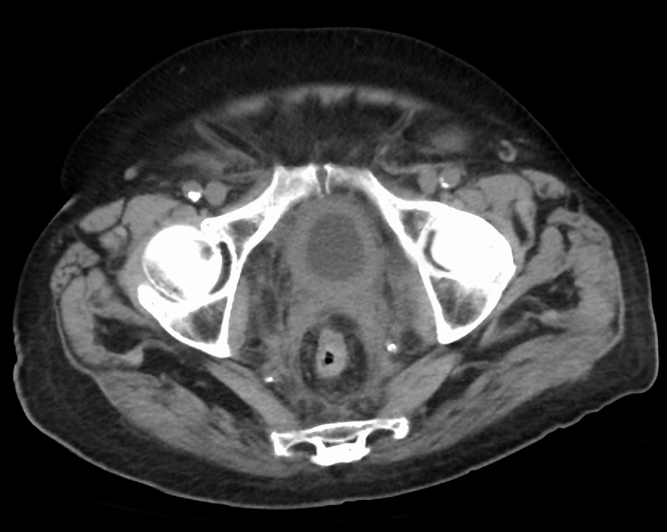
Points clés à retenir
• Chimiothérapie néoadjuvante au cisplatine avant cystectomie.
• 2026 : chimio-immunothérapie péri-opératoire cisplatine/gemcitabine + durvalumab.
• Cystectomie radicale + curage étendu = standard chirurgical.
• Métastatique : enfortumab védotine + pembrolizumab en 1re ligne.
Épaississement de la paroi vésicale (TDM). Chimiothérapie néoadjuvante puis cystectomie ; métastatique = enfortumab + pembrolizumab.
Banque docentra · James Heilman, MD · CC BY-SA 4.0

